Slide 1
전원 공급기 검사 장치
- 원자력 발전소의 전원공급기
원자력 발전소 안의 제어 계통에는 여러가지 전원 공급기가 존재, O/H마다 이를 전부 점검
점검하는 목록은 다음과 같음
정격 출력, 노이즈, 리플
Protection ( OVP / OCP / OPP )의 정상 작동 유무
출력 유지 시간 (Hold on Time) 측정
→ 이 프로젝트는 이를 자동화하여
인력을 동원하여 점검하는 것 보다 빠르게 할 수 있도록 도와주는 장비를 제작하는 것에 있음

Slide 2
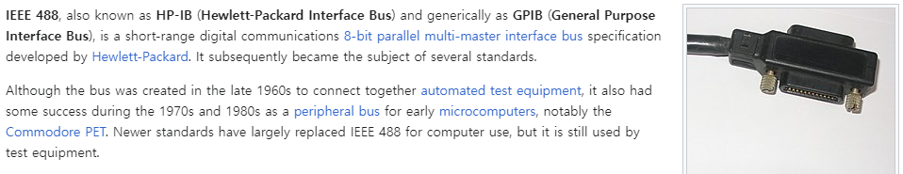
전원 공급기 검사 장치
- IEEE 488 Interface에 대해
GPIB(General Purpose Interface Bus : IEEE 488)는 8bit 병렬 인터페이스 버스를 의미함
과거에는 여러 Peripheral device에 연결하기 위한 연결 단자로 고안된 것이나, 지금은 산업용 위주로만 사용
규격상으론 현재 Serialized bus와 비교하면 단점이 크지만, 병렬 단자의 특성상 구현이 쉽고 안정성이 높음

Slide 3
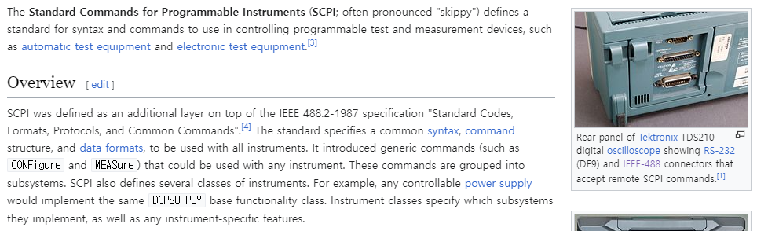
전원 공급기 검사 장치
- SCPI(Standard Commands for Programmable Instruments) Command
IEEE 4882와 함께 산업용 계측기를 조종하기 위한 기술 규격으로 함께 공개
산업용 계측기를 생산하는 기업들의 개발 통일성, 사용 접근성의 향상을 도모하기 위함

Slide 4
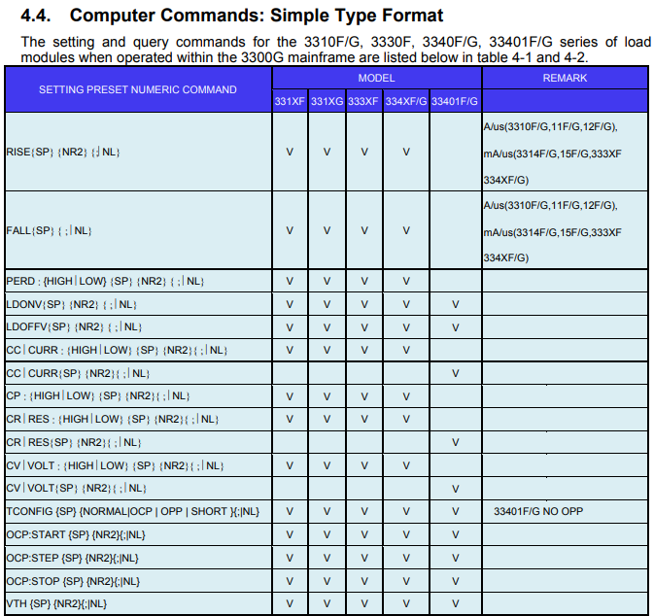
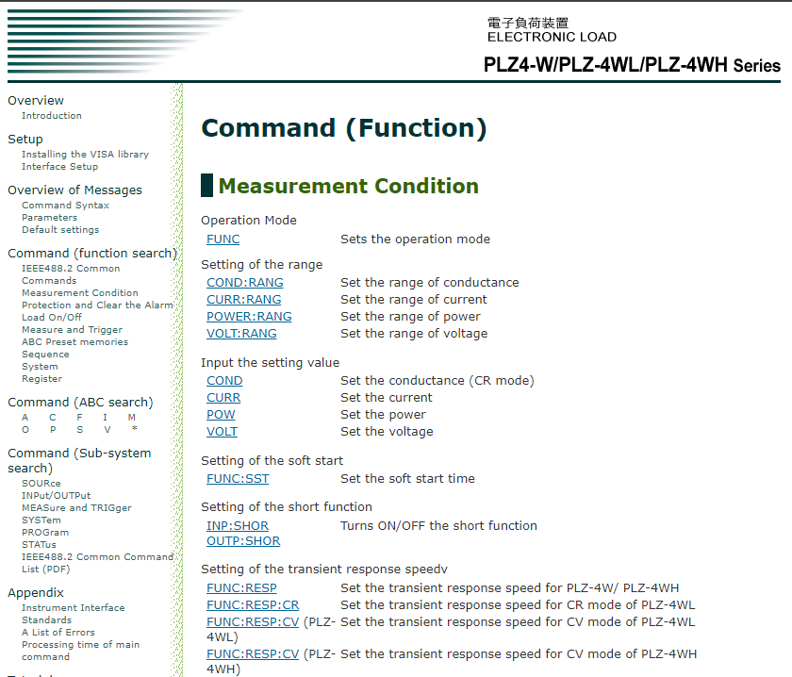
전원 공급기 검사 장치
- SCPI(Standard Commands for Programmable Instruments) Command
장치 스캔처럼 공통적으로 쓰는 명령어도 존재하지만, 각 장치마다 고유한 명령어들이 있으므로 이에 관련한 Datasheet를 찾아보는 것이 중요하다.

Slide 5
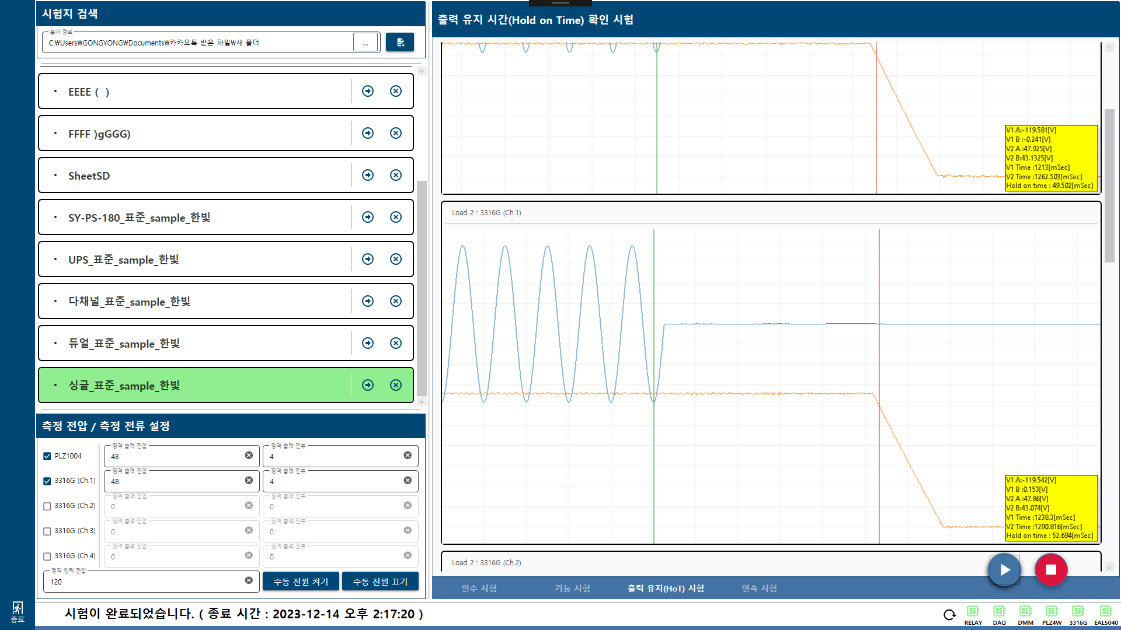
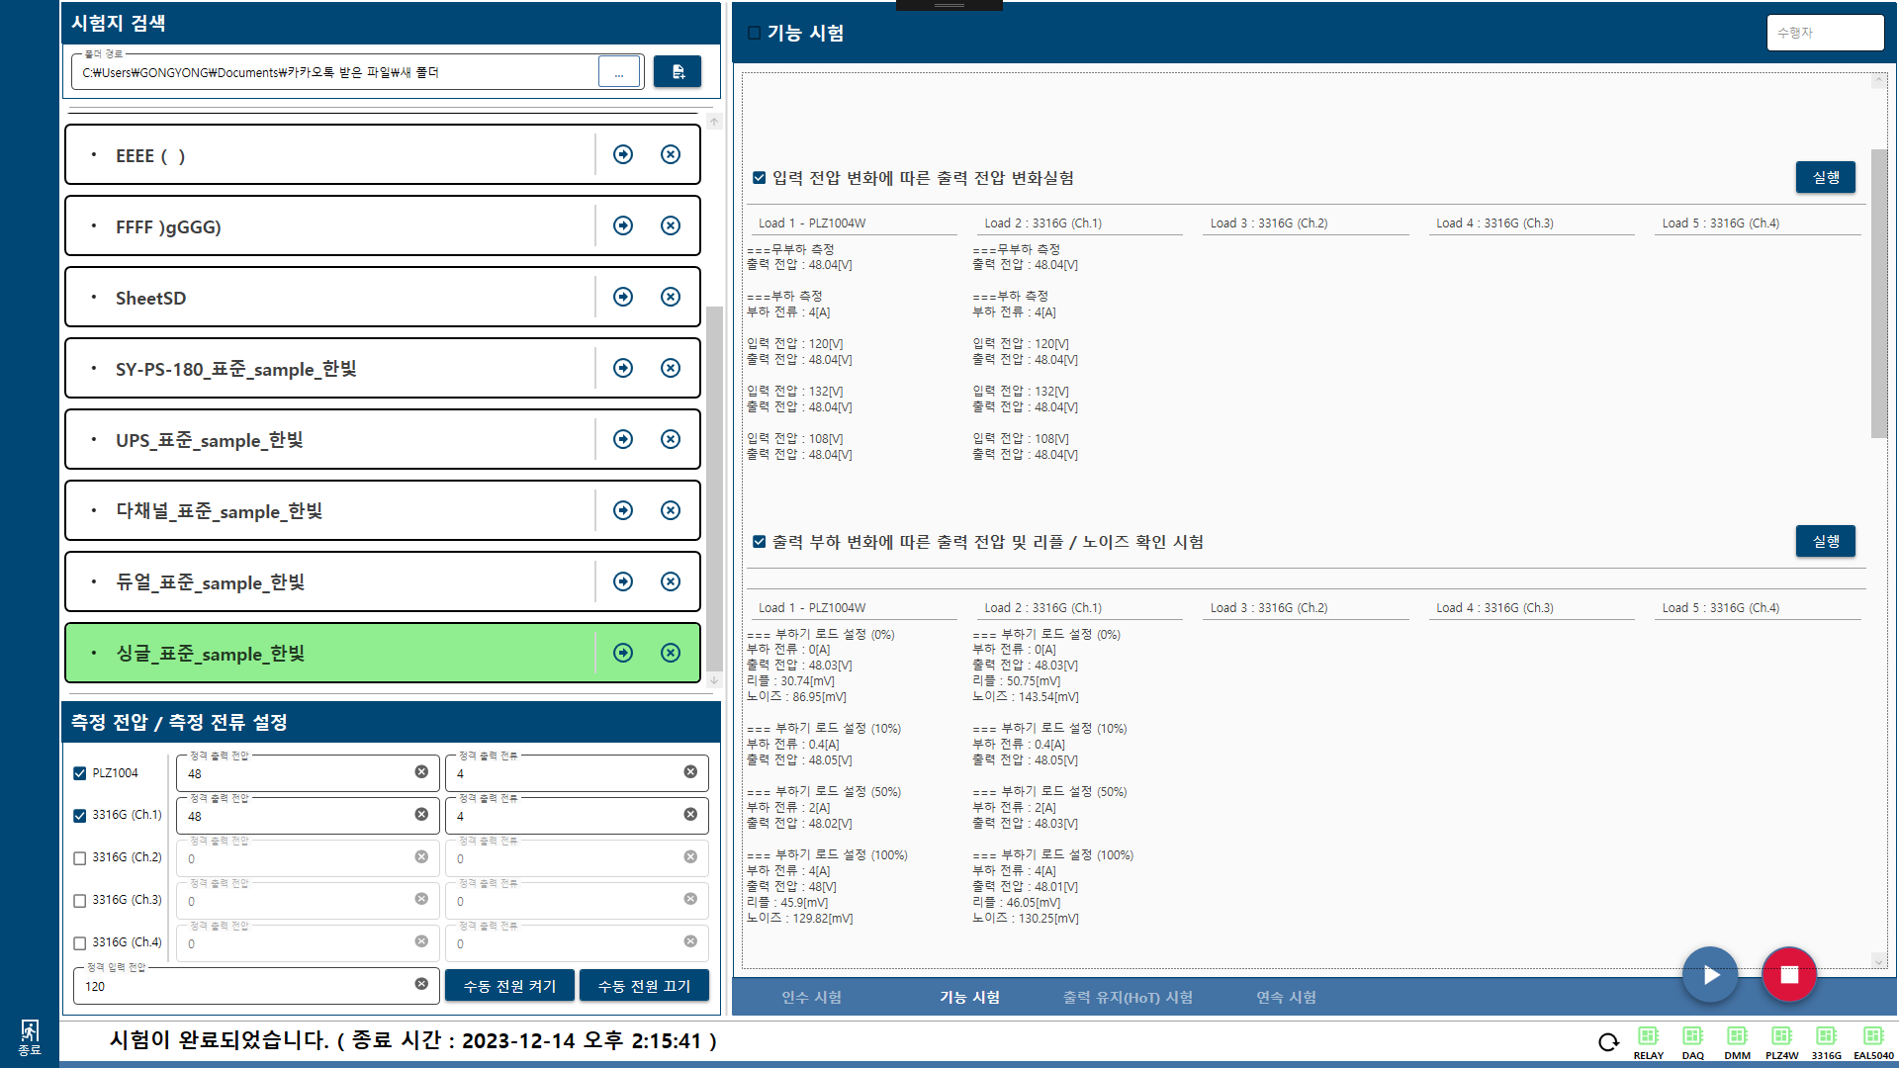
전원 공급기 검사 장치
- S/W 결과물

Slide 6
전원 공급기 검사 장치
- S/W 결과물

Slide 7
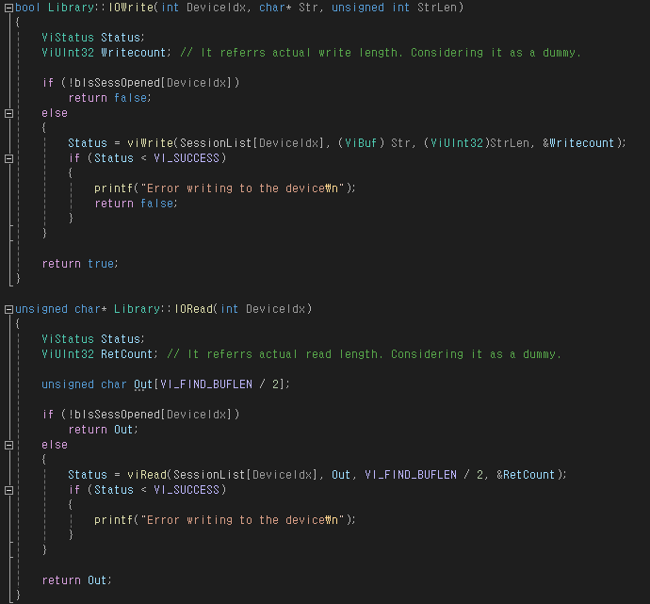
전원 공급기 검사 장치
- NI VISA Library
.NET Framework로는 라이브러리가 있지만,
.NET Core용은 존재하지 않음.
기존 C++ 라이브러리를 C++ / CLI 라이브러리화

Slide 8
전원 공급기 검사 장치
- Flow Chart
옵션 불러오기
AC 전원 ON
장치의 연결 확인
N번째 해당하는 전원 부하기를 사용하는가?
문서가 들어있는 폴더 지정
해당 부하기의 DMM Relay ON
문서 선택
해당 부하기의 출력 점진적 상승
측정 옵션 기입 및 설정
시험에 해당하는 측정을 수행
해당 부하기의 출력 점진적 하강
시험 개별 시작 / 전체 시작
해당 부하의 DMM Relay OFF
모든 부하기에 대해 시험이 완료되었는가?
AC 전원 OFF

Slide 9
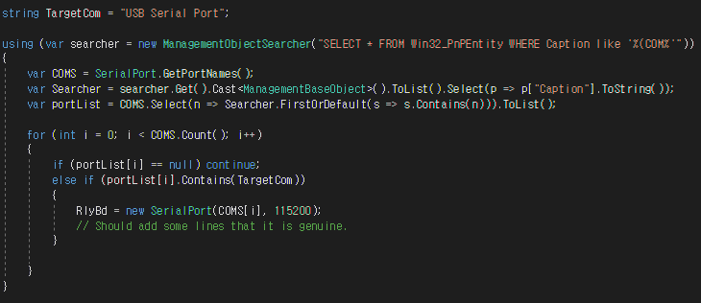
전원 공급기 검사 장치
- 자동 COM Peripheral 검색
System.Management 참조 안의 ManagementObjectSearcher는 OS 상의 객체화된 정보들을 Windows Management Instrumentation (WMI)에게 Query문 전송하여 취득

